Slide 1
TRƯỜNG TIỂU HỌC ……
CHÀO MỪNG QUÝ THẦY CÔ
VỀ DỰ GIỜ THĂM LỚP
Môn Công nghệ lớp 3
BÀI 9: LÀM BIỂN BÁO GIAO THÔNG (T4)
Giáo viên:……………………
Lớp: ………………

Slide 3
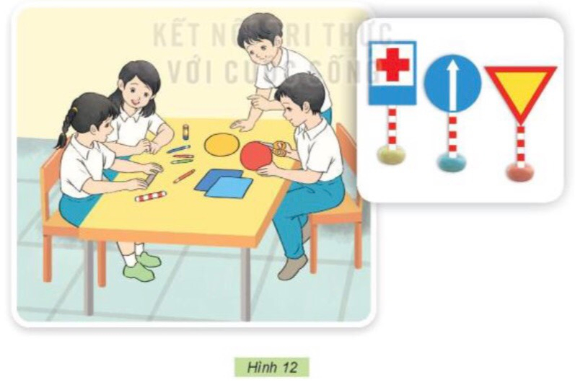
Thứ……ngày…..tháng…..năm…….
CÔNG NGHỆ
Bài 9: LÀM BIỂN BÁO GIAO THÔNG (T4)
Em cùng bạn làm một mô hình biển báo giao thông có hình dạng khác. Trưng bày và giới thiệu sản phẩm của mình (nhóm mình) (Hình 12)

Slide 4
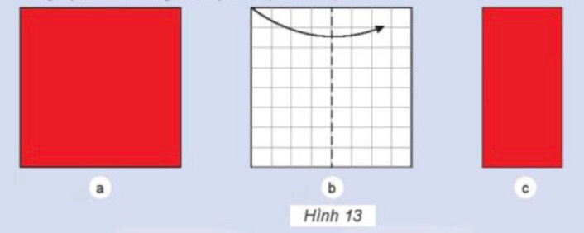
Thứ……ngày…..tháng…..năm…….
CÔNG NGHỆ
Bài 9: LÀM BIỂN BÁO GIAO THÔNG (T4)
Có nhiều cách để tạo biển báo có hình tam giác (biển báo nguy hiểm). Em có thể tham khảo cách sau đây:
- Dùng giấy thủ công màu đỏ cắt một hình vuông có cạnh là 8cm. Gập đôi tờ giấy hình vuông để lấy dấu (Hình 13)

Slide 5
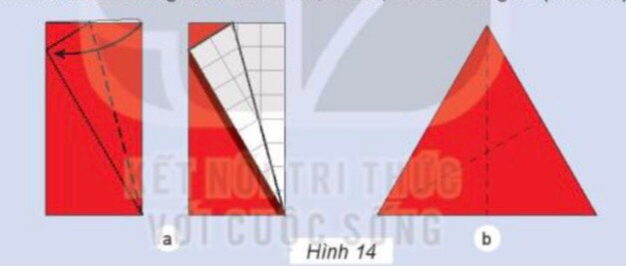
Thứ……ngày…..tháng…..năm…….
CÔNG NGHỆ
Bài 9: LÀM BIỂN BÁO GIAO THÔNG (T4)
- Gập đỉnh B của hình chữ nhật ABCD vào đường dấu giữa AD, gặp nhau tại một điểm M. Điều chỉnh điểm C của tam giác MNC trùng với đỉnh C của tam giác MCD. Dùng bút chì kẻ theo đường MC và cắt theo đường kẻ, ta được hình tam giác. (Hình 14)

Slide 6
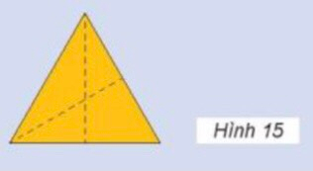
Thứ……ngày…..tháng…..năm…….
CÔNG NGHỆ
Bài 9: LÀM BIỂN BÁO GIAO THÔNG (T4)
- Cắt một hình tam giác màu vàng từ một hình vuông có cạnh là 7cm theo cách như trên (Hình 14).

Slide 7
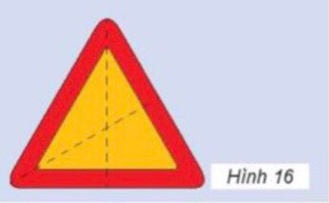
Thứ……ngày…..tháng…..năm…….
CÔNG NGHỆ
Bài 9: LÀM BIỂN BÁO GIAO THÔNG (T4)
- Dán hình tam giác màu vàng chồng lên hình tam giác màu đỏ sao cho hai đường dấu giữa trùng khít lên nhau và làm tròn các đỉnh của hình tam giác (Hình 16).

Slide 8
Thứ……ngày…..tháng…..năm…….
CÔNG NGHỆ
Bài 9: LÀM BIỂN BÁO GIAO THÔNG (T4)
Lựa chọn và sử dụng các vật liệu sẵn có ở địa phương để làm biển báo
Hãy giới thiệu với bạn bè và người thân về biển báo giao thông mà em làm được.
Cùng bạn bè, người thân thực hiện đúng chỉ dẫn của biển báo khi tham gia giao thông.
Lựa chọn và sử dụng các vật liệu sẵn có ở địa phương để làm biển báo
Hãy giới thiệu với bạn bè và người thân về biển báo giao thông mà em làm được.
Cùng bạn bè, người thân thực hiện đúng chỉ dẫn của biển báo khi tham gia giao thông.
Biển báo giao thông là một sáng chế vĩ đại của loài người. Những tấm biển báo giao thông đường bộ đầu tiên xuất hiện ở Rô-ma (Roma) cách đây hơn hai nghìn năm. Đó là các biển báo dạng chữ viết ghi trên các cột trụ, ghi lại khoảng cách từ điểm đặt cột đến Nghị viện Rô-ma. Sau đó, hệ thống biển báo giao thông kiểu này đã trở nên phổ biến ở nhiều quốc gia.

Slide 10
XIN CHÂN THÀNH CẢM ƠN
QUÝ THẦY CÔ GIÁO VÀ CÁC EM

